Slide 1
基于蒙特卡洛树搜索的自动驾驶决策算法
文千沣 2023.08.18

Slide 2
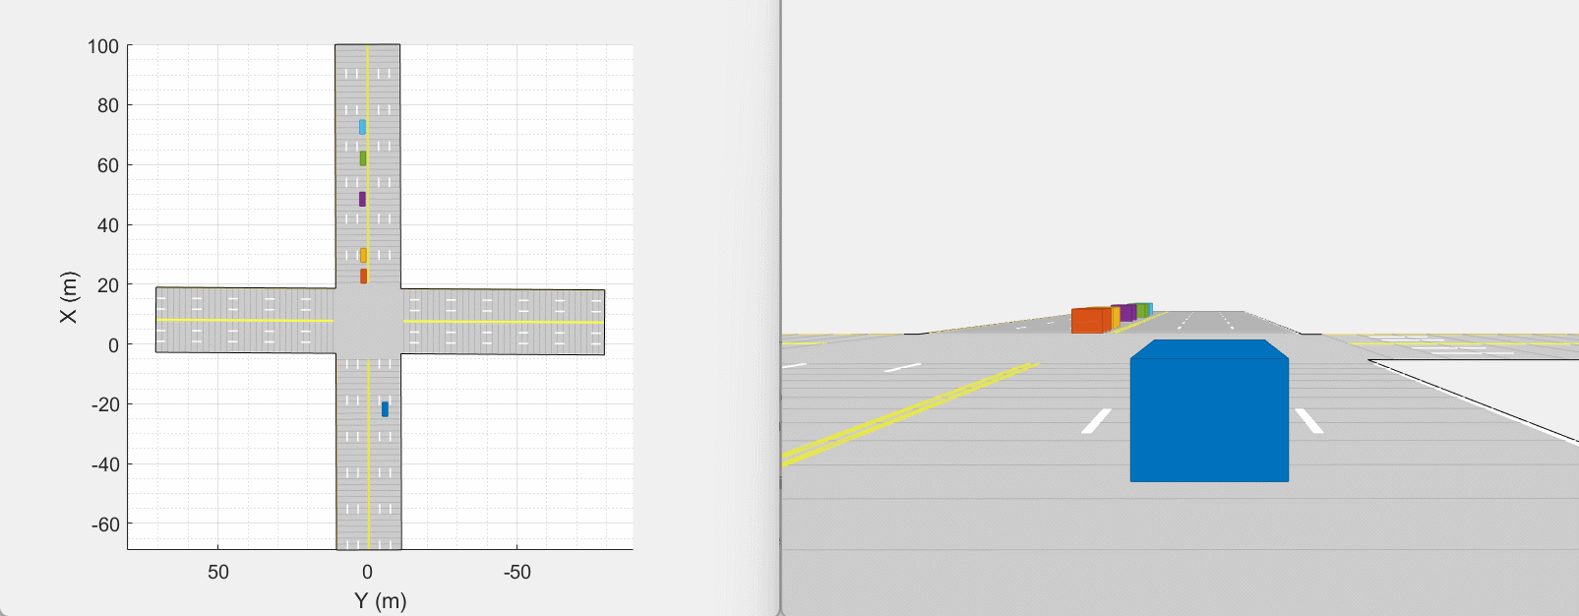
项目结果展示

Slide 3
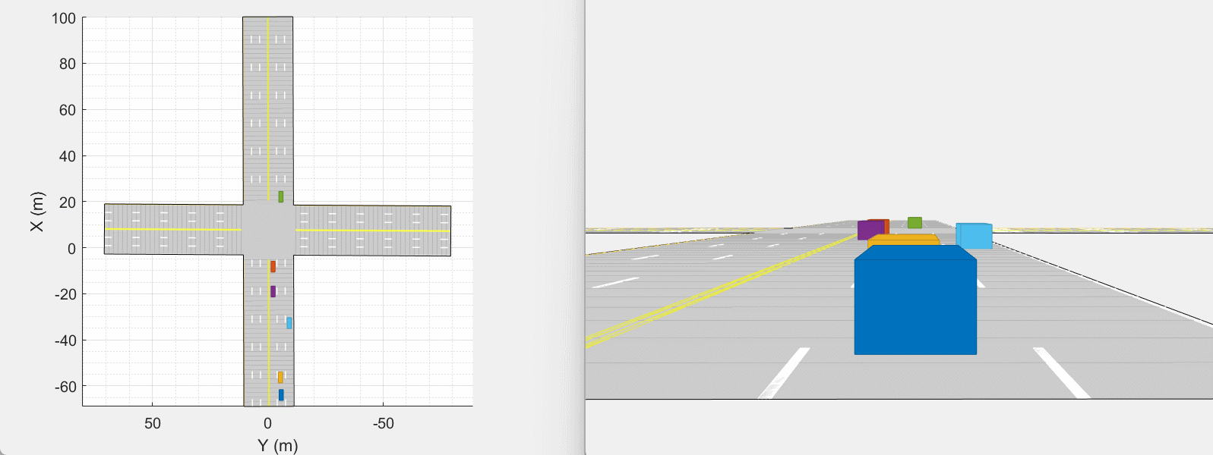
项目结果展示

Slide 4
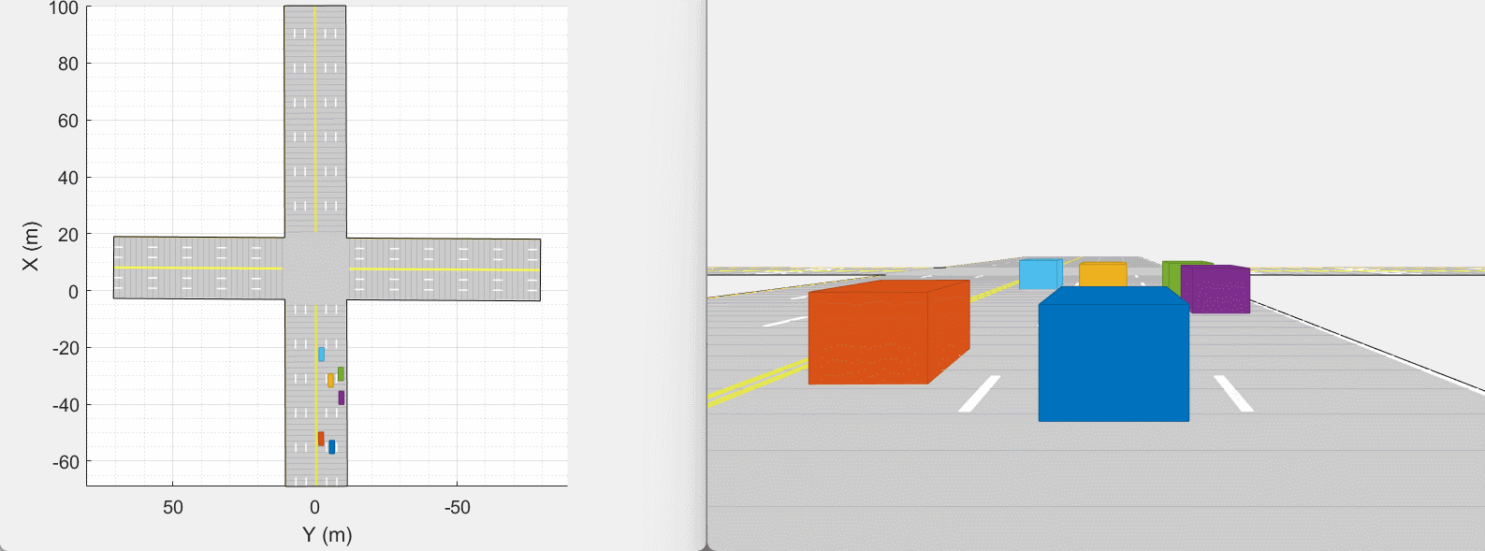
项目结果展示

Slide 5
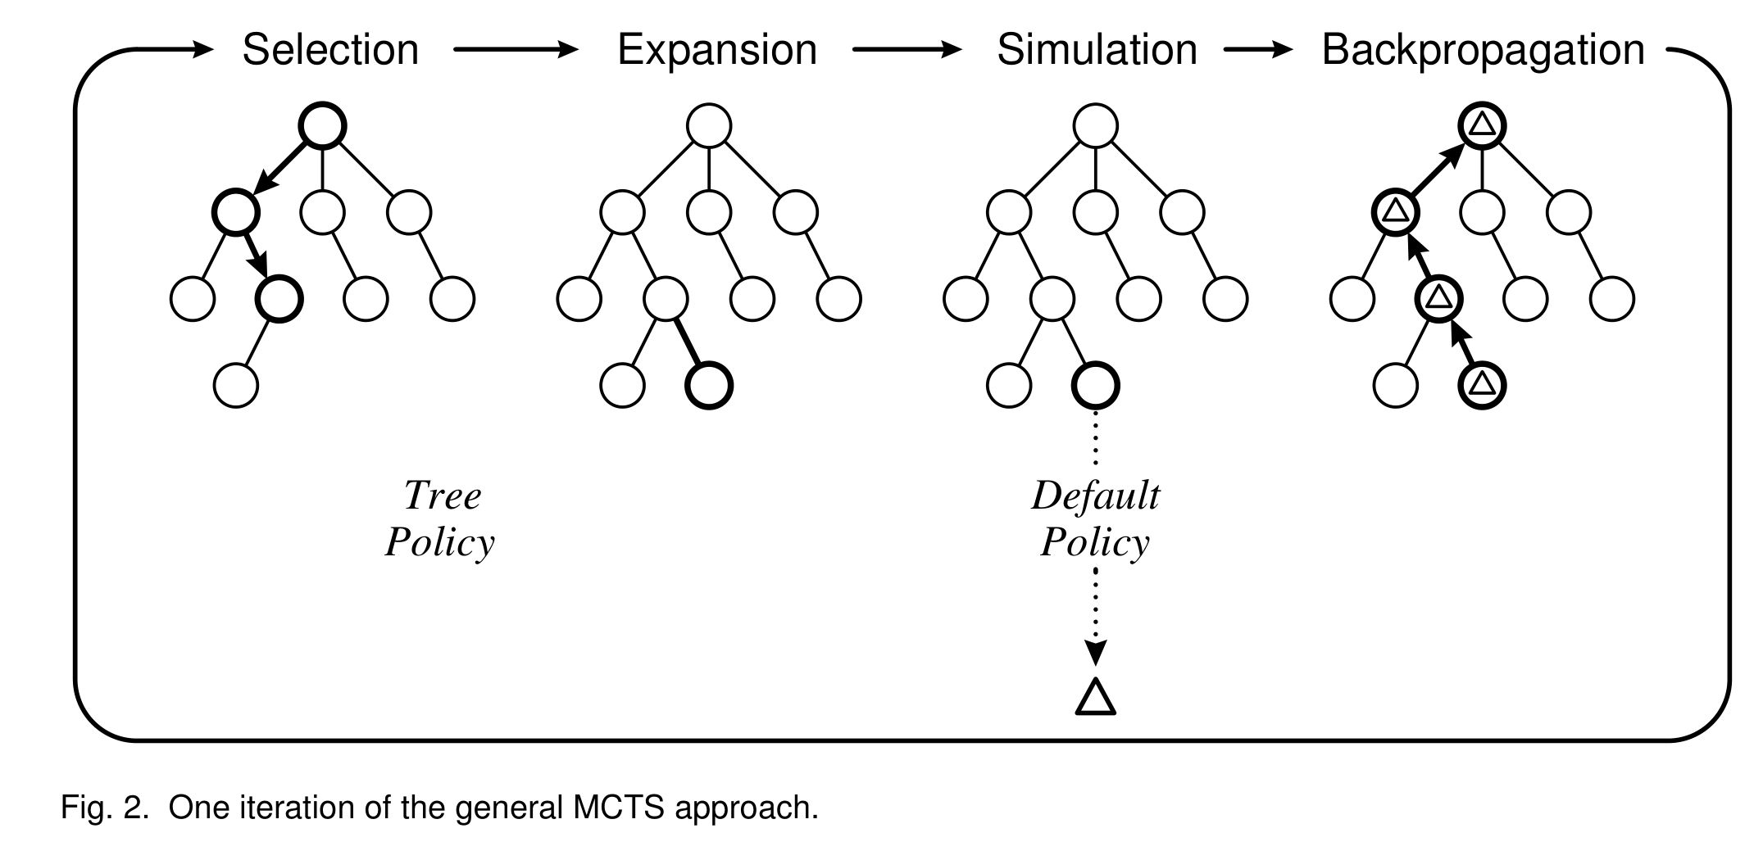
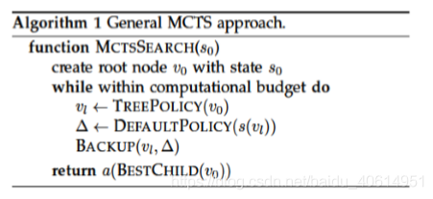
蒙特卡洛树搜索(MCTS）

Slide 6
此项目中的蒙特卡洛树搜索
%PLANNING SIMULATION
% iterTime = root.visits;
while (Tree{1}.visits < max_iter)
curr_node = selection(Tree{1}, Tree);
if curr_node.time < MaxTimeHorizon
if numel(curr_node.children) == 1
if curr_node.visits == 0
% rollout
cost = roll_out(curr_node, MaxTimeHorizon, TimeResolution, predictedActPoses, accMax, speedlimit, egorefPath, intersectionS, egoVehicle, profiles, scenario);
% back propagate
Tree = back_propagation(curr_node, cost, Tree);
Tree = updateUCB(Tree{1}, Tree);
else
% expand
Tree = expand(Tree, curr_node, TimeResolution, accMax, speedlimit, egorefPath, predictedActPoses, egoVehicle, profiles, lbdry, roadWidth, scenario);
end
curr_node = Tree{1};
end
else
% if curr_node.time - MaxTimeHorizon >= 0
cost = roll_out(curr_node, MaxTimeHorizon, TimeResolution, predictedActPoses, accMax, speedlimit, egorefPath, intersectionS, egoVehicle, profiles, scenario);
Tree = back_propagation(curr_node, cost, Tree);
Tree = updateUCB(Tree{1}, Tree);
curr_node = Tree{1};
% end
end
end

Slide 7
Selection
在选择阶段，我们采用置信上限 （UCB） 公式的变体：
node’s score / node’s visits + 5 * sqrt(log(total visits in the tree) / node’s visits
来平衡exploration和exploitation.
然后采用递归的方法来选择UCB分数最高的子节点，以此依次遍历MCTS树的每个级别，最后返回我们需要采取进一步选项的目标节点。

Slide 8

Expand
在扩展过程中，expand功能通过考虑汽车可以采取的可能操作来生成新节点，并将它们连接到我们刚刚选择的节点。
01
这些操作是可能的加速变化（加速、减速或保持当前速度）和车道变化（向左、向右或保持在当前车道）的组合。
02
该功能可确保速度在定义的限制范围内，并且在加速、减速、保持速度或改变车道时不会发生碰撞。
03

Slide 9
Rollout
Rollout阶段（模拟阶段），涉及从新扩展的节点执行模拟，直到达到终端状态。终端状态定义为碰撞或经过的最大时间范围。
在仿真过程中，该算法每次根据恒定概率选择三种驾驶动作之一：减速（20%）、加速（20%）和保持当前速度（60%）。
当推出过程达到终端状态时，它会根据自我车辆的状态返回当前节点的成本（更多信息在成本函数部分）。

Slide 10
Backpropagate
当rollout完成后，算法将进入反向传播阶段。模拟的成本沿树向上传播，从终端节点传播到根节点。每个节点的分数和访问计数在此阶段更新。

Slide 11

成本函数设计
成本函数包含五个部分
cost_comfort,
cost_safety,
cost_pass,
cost_stimulation & cost_is_break_to_stop，
cost_lane_changing.
我们考虑开始节点（startnode)和结束节点(endnode)的模拟状态，对其中过程存在的参数进行定义。
AccLevel = 0.8 * endnode’s acc + 0.2 * startnode’s acc;
comfort = (endnode’s acc + startnode’s acc) / 2;

Slide 12

1. Cost of stimulation
当汽车未达到该量的标准水平为 0.0 的速度限制时，cost of stimulation会促进汽车前进。
if speed < speedlimit
cost = 10 * (speedlimit – speed)^2 + 5 * (3 – Acclevel);
elseif speed > speedlimit
expectAcc = (speed - speedlimit) / TimeResolution;
cost = abs(acc - expectAcc);
这种情况决定了当我们已经达到速度限制（由参数 expectAcc 表示）时，我们应该降低多少加速度。
else
cost = 0.0, 此时汽车以限速标准运行，为标准级别。
此外，我们还希望确保汽车在遇到障碍物时会寻找可能的路径，而不仅仅是停下来，（停车有点像egoVehicle的“舒适区”。）
我们在刺激上添加另一个变量: cost_is_break_to_stop
if node.time >= MaxTimeHorizon && node.velocity < 1
cost_is_break_to_stop = 50.0;
else
cost_is_break_to_stop = 0.0;
end
这确保了当速度低于1时，egoVehicle在最终情况下状态下受到惩罚。

Slide 13
2. Cost of comfort
cost of comfort由三个部分组成：
cost_comfort_jerk = 2 / (1 + exp(-jerk));
cost_comfort_acc = 0;
cost_comfort_alter = 0;
if comfort < -2
cost_comfort_acc = - 20 * comfort;
end
acc = node.egoFrenetState(3);
if acc * node.parentaCC < 0
cost_comfort_alter = 25.0;
end
cost_comfort = cost_comfort_acc + cost_comfort_jerk + cost_comfort_alter;

Slide 14
3. Cost of safety
objCarDim = [profiles(i).Length, profiles(i).Width];
egoCarDim = [egoVehicle.Length, egoVehicle.Width];
xdistance = x方向的距离（考虑yaw）
ydistance = y方向的距离（考虑yaw）
if ydistance <= 0
if xdistance <= Emergency_Distance && xdistance >= 0
cost_safety_temp =
-10 * (xdistance - Emergency_Distance) + 3.0 + 20 * speed ^2 + 10 * acc^3;
elseif xdistance > Emergency_Distance && xdistance <= SAFE_DISTANCE
cost_safety_temp =
1.0 * (xdistance - SAFE_DISTANCE) / (Emergency_Distance - SAFE_DISTANCE) + 2.0 + 3 * speed ^2 + acc^3;
else
cost_safety_temp =
max(-1/100 * (xdistance - SAFE_DISTANCE) + 2.0, 0.0);
end
else
cost_safety_temp = 0;
end
In this part we consider 6 variables:
1.SAFE_DISTANCE = 5;我们认为5m是两辆车之间的安全距离。
2.Emergency_Distance = 1;我们认为1m是两辆车之间的紧急距离，此时我们会要求紧急休息。
3.Speed = egoVehicle的当前速度。
4.acc = egoVehicle的当前加速度。
5.predicted = 预测actorVehicle在当前时间各自的位置。
6.distance = egoVehicle和actorVehicle之间的距离
The initial cost of safety is 0.0: cost_safety = 0;

Slide 15
4. Cost of pass goal or not
我们检查节点当前时间不小于我们设置的最大时间范围的终端状态。如果egoVehicle的当前位置已经通过了检查点，我们认为汽车已经完成了场景中的基本目标——通过十字路口，因此通过的成本是 0.0。 否则，我们考虑当前位置与检查点之间的距离，离检查站越远，egoVehicle的成本就越高。
if node’s current time >= MaxTimeHorizon
then check：
if node’s position on S side > checkPoint
cost_pass = 0.0;
else
cost_pass = 2.0 + abs(node’s position on S side - checkPoint);
end
else meaning that the node is not at terminal state, so
cost_pass = 0.0;
end

Slide 16

5. Cost of lane-changing
如果在我们扩展的节点中，自我车辆改变了它的车道，那么我们给它 35 的成本。这使得我们确保变道成本可以与cost_safety中的成本相平衡，又给予变道一定的惩罚成本。
if the ego Vehilce has changed its lane
cost_laneChanging = 35.0;
else meaning that the ego Vehicle has not changed its lane, so
cost_laneChanging = 0.0;
end

